Slide 1

2024년 2월 7일
SLak
홍익대학교 컴퓨터공학과
B811076 박형동

Slide 2
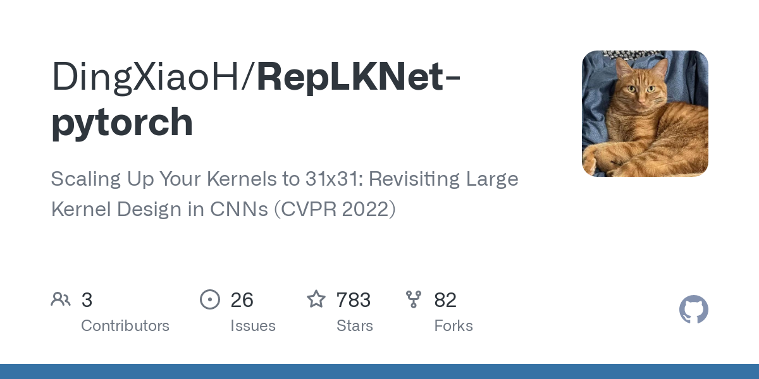
SLaK : Scaling up Kernels Beyond 51x51 using Sparsity
RepLKNet 은 커널 크기를 31x31 까지 확장 시켰음
7x7 에서 31x31 까지 커널 크기를 키웠을 때, 성능은 감소해도 정확도는 올랐음
그러나 51x51 까지 키웠을 경우, 정확도가 향상되지 않음 -> 지역적인 특성을 못 살려서?

Slide 3
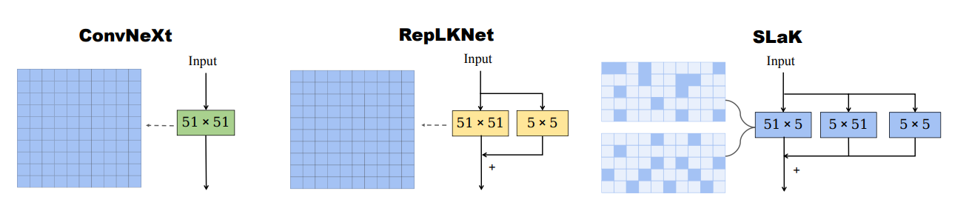
SLaK : Scaling up Kernels Beyond 51x51 using Sparsity
RepLKNet 보다 더 커널 크기가 큰(61x61) CNN 인 SLaK(ICLR 2023) 를 제안
대형 커널을 잘 쓰기 위한 2가지 가이드라인 제안

Slide 4
SLaK : Scaling up Kernels Beyond 51x51 using Sparsity
Guideline 1 : 대형 커널을 두개의 직사각형 커널로 분해
-> 지역적인 세부 특성과 전체에서의 종속성을 잘 캡쳐 + 메모리 오버헤드를 줄일 수 있음
Guideline 2 : sparse group 을 사용
-> local feature 를 잘 캡쳐 할 수 있음

Slide 5
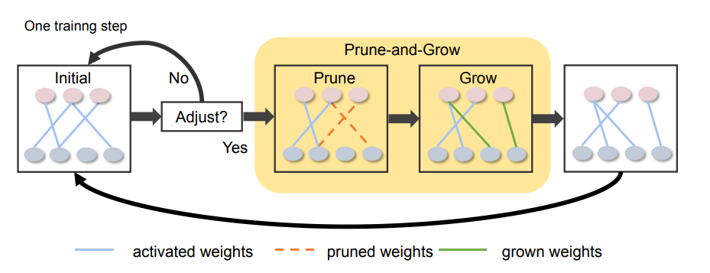
SLaK : Scaling up Kernels Beyond 51x51 using Sparsity
Sparse group : 훈련 중, 가장 낮은 가중치를 제거하고, 랜덤하게 동일한 수의 가중치를 증가하여 local feature 를 잘 얻을 수 있음

Slide 6
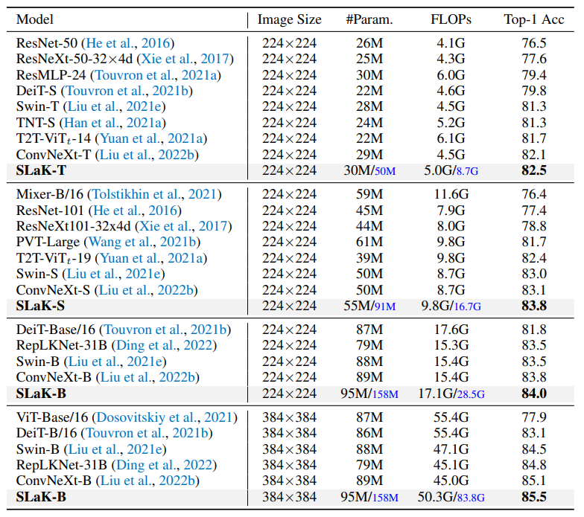
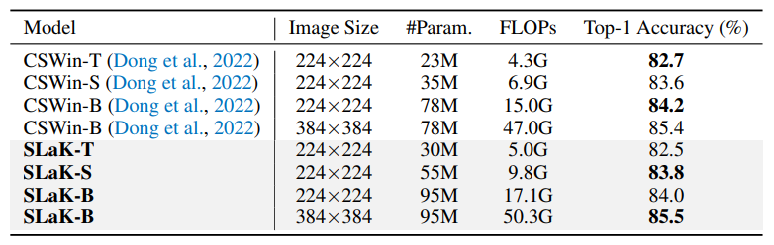
SLaK : Scaling up Kernels Beyond 51x51 using Sparsity
Image 분류에서도 SOTA 와 비교했을때 더 정확도가 높음
SWin 과 비교해도 유사한 성능을 보여줌

